Slide 1
靶器官毒理学概论
Introduction of Target Organ Toxicology

Slide 2
靶器官毒理学概论
靶器官毒理学概念
靶器官毒效应的事件链
靶器官毒理学的研究方法
靶器官毒理学研究和危险评定

Slide 3
靶器官毒理学概念
靶器官
器官水平
靶器官：外源性化学物或环境因子暴露引起机体损害影响的主要器官。
ADME
化学活性
靶器官的结构特点

Slide 4
靶器官毒理学概念
细胞的临界浓度
临界器官浓度
临界器官
临界效应

Slide 5
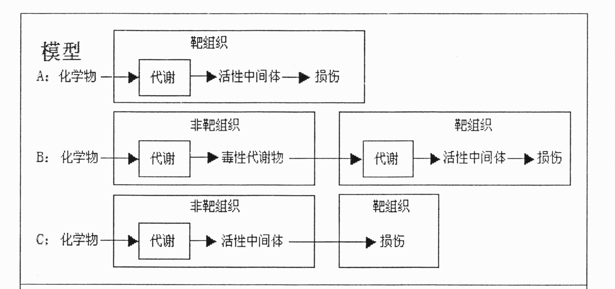
靶器官毒理学概念
靶器官毒效应的事件链
外源性化学物的活化模式
联苯胺、百草枯（肺）、苯并芘、
乙酰氨基芴、二氯乙烯
苯、六氯二丁烯、
2，6二硝基甲苯
正己烷、2-氨基芴、
乙二醇、氯乙烯

Slide 6
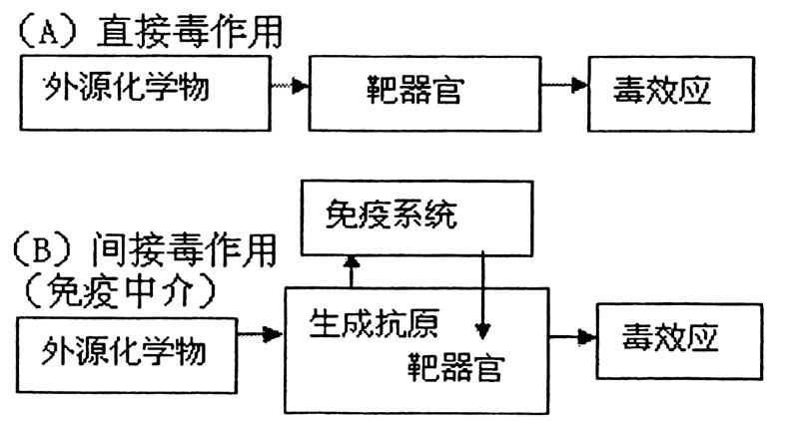
靶器官毒理学概念
靶器官毒作用的基本模式
发生率、预测性、实验复制、剂量相关、预防措施

Slide 7
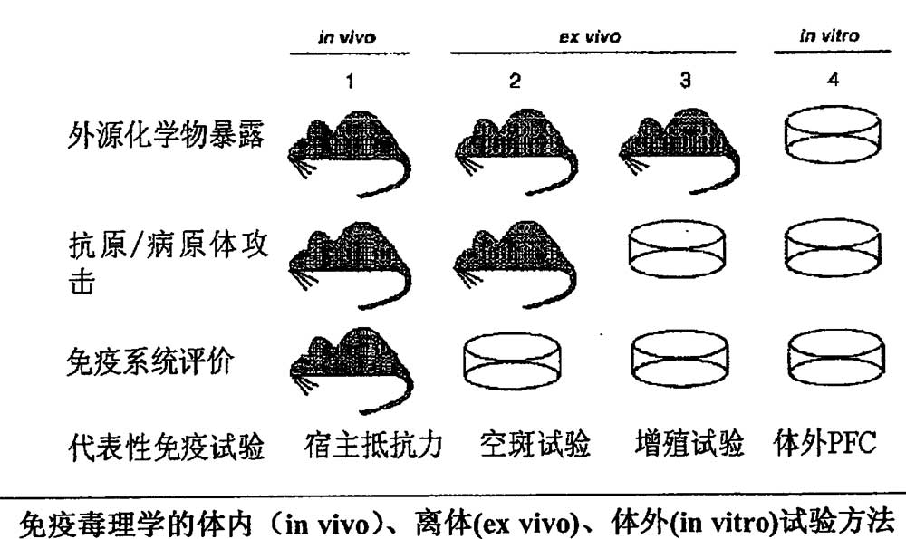
靶器官毒理学研究方法

Slide 8
靶器官毒理学研究和危险评定
动物常规试验得到阴性结果，并不能排除潜在靶器官毒性。
靶器官毒理学中不限于成年健康动物，可以用必要的模型动物。
不属于GLP要求，但是同样重视质量保证和控制。
要求特定靶器官毒性进行评定和分类。

